Slide 1
Летняя чудесная пора!
Выполнила воспитатель МБДОУ №23 Елизарова Нина Николаевна

Slide 2
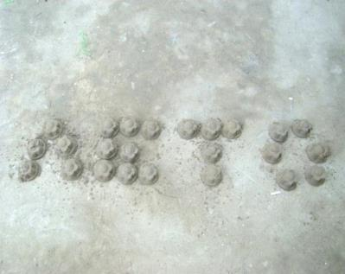
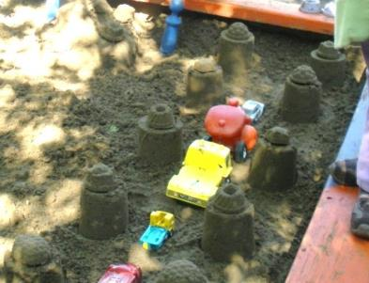
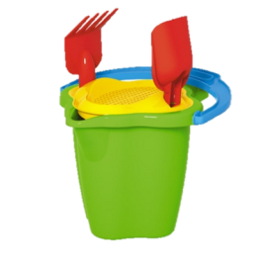
ПЕСОЧНИЦА, ПЕСОЧНИЦА!
А В НЕЙ ПЕСОК, ПЕСОК.
ПЕСОЧНИЦА, ПЕСОЧНИЦА!
ИДЕМ ИГРАТЬ, ДРУЖОК.

Slide 3
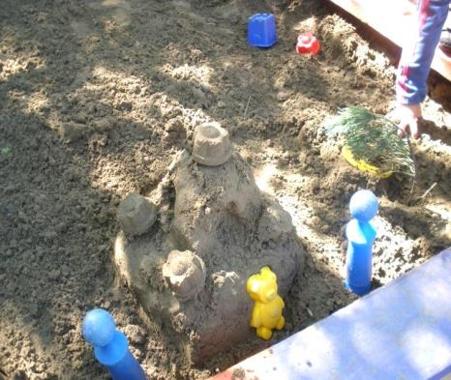
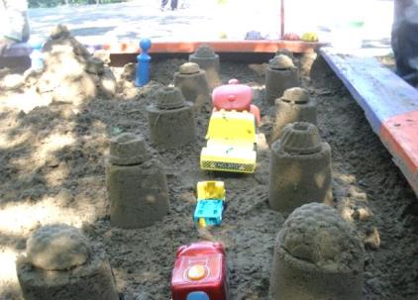
ЗАМОК СТРОИМ ИЗ ПЕСКА,
БУДЕТ БАШНЯ ВЫСОКА.
И ВОРОТА БУДУТ ТОЖЕ,
НУ А ЖИТЬ ТАМ БУДЕТ…ЕЖИК!

Slide 4


страничка
про насекомых

Slide 5
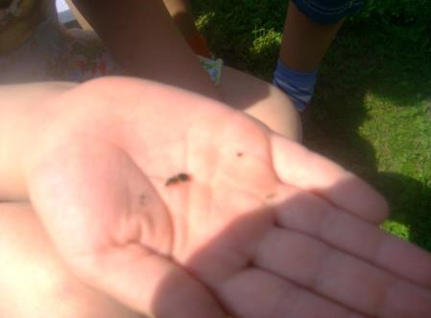
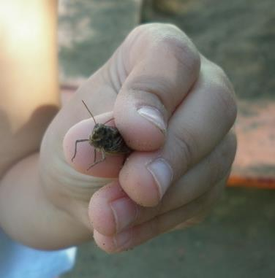
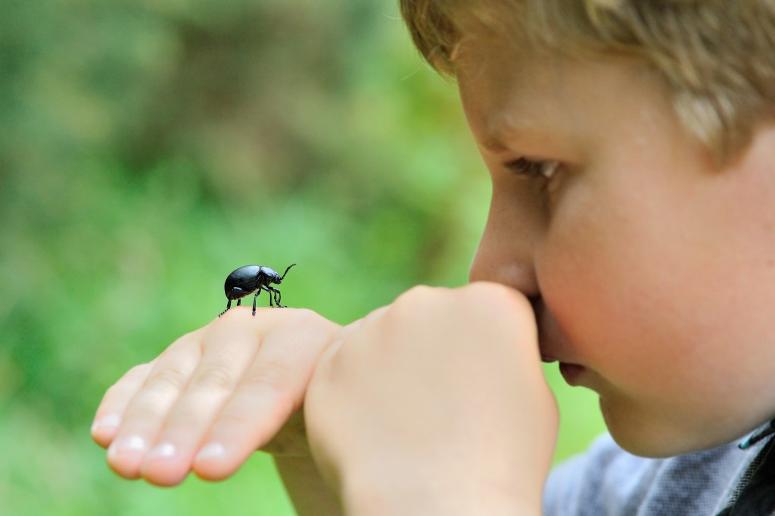
НА МОИХ БОЛЬШИХ ЛАДОШКАХ
РАЗМЕСТИЛАСЬ КРАСОТА:
МУРАВЕЙ, СОРОКОНОЖКА,
БАБОЧКА И СТРЕКОЗА!

Slide 6
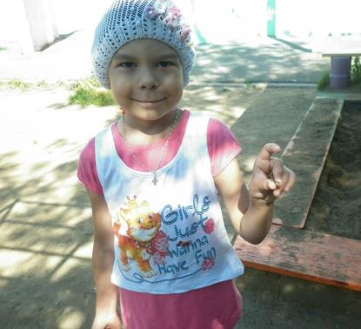
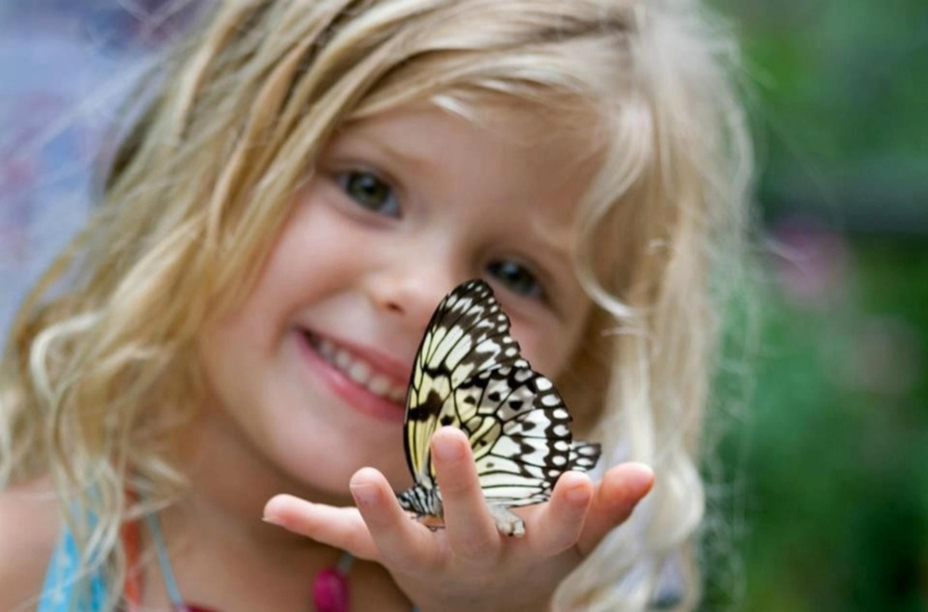
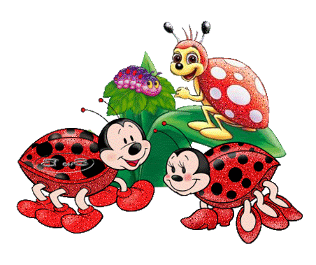
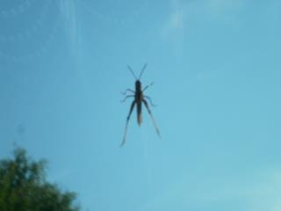

Slide 7

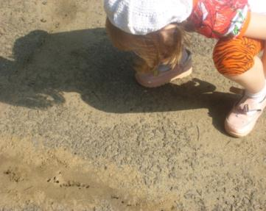
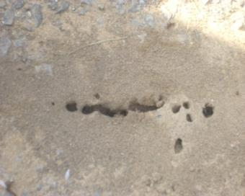
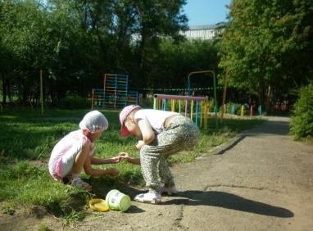

Slide 8
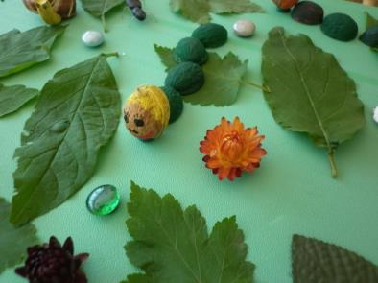
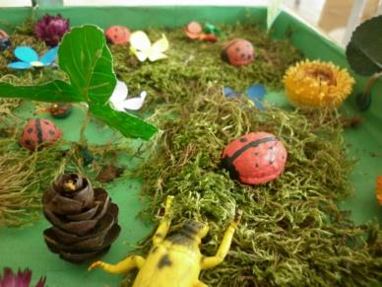
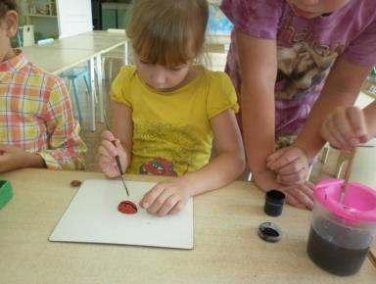

Slide 9

«ТРУДОВАЯ»
СТРАНИЧКА

Slide 10
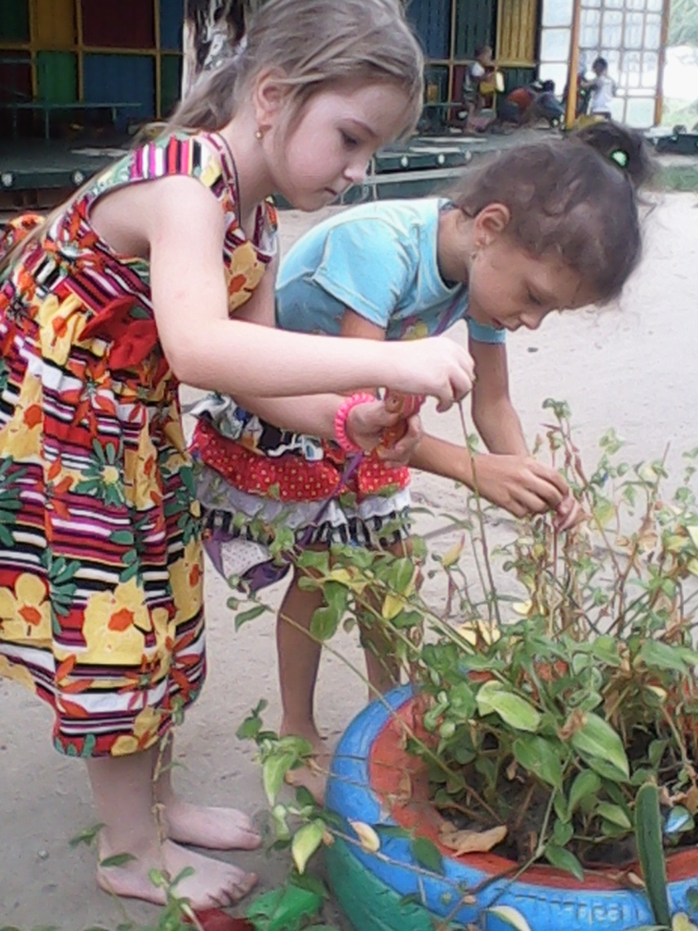
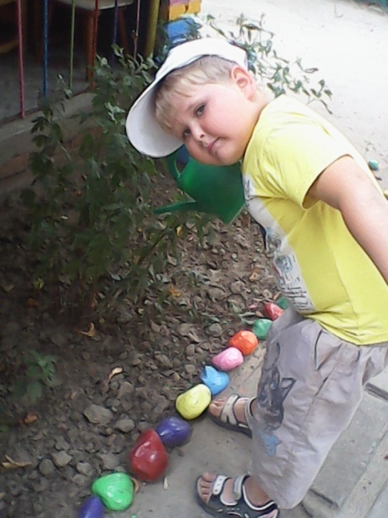
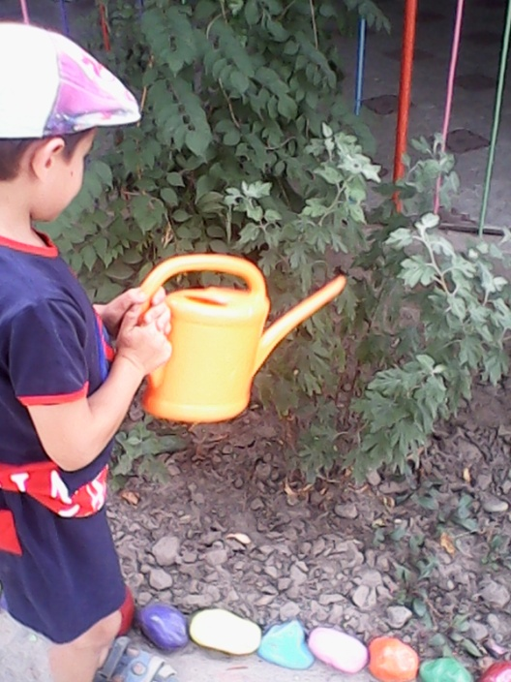


Slide 11

"ТВОРЧЕСКАЯ"
СТРАНИЧКА

Slide 12
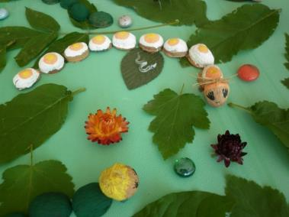
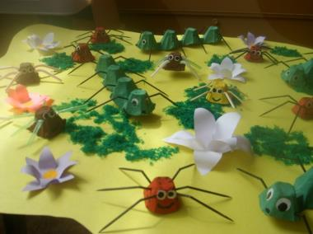
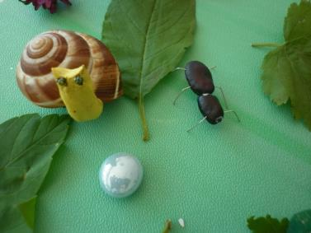

Slide 13


